Slide 1
Математика
1 клас

Slide 2
Трикутник. Сторона, вершина, кут трикутника. Порівняння предметів («найдовший — найкоротший», «однакові за довжиною»)
Урок 12

Slide 3
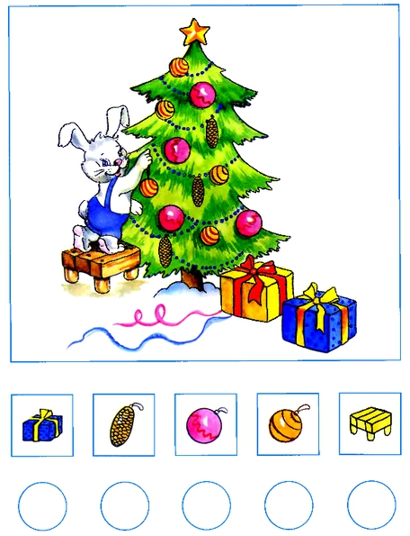
Лічимо предмети
Чи правильно записана їх кількість?
2
3
4
5
1

Slide 4
Усна лічба. «Ланцюжок»
Допоможіть звірятам навчитися лічити. Пряма і зворотна лічба:
від 3 до 8
від 10 до 6
від 7 до 2
від 6 до 3

Slide 5
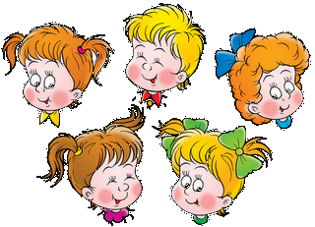
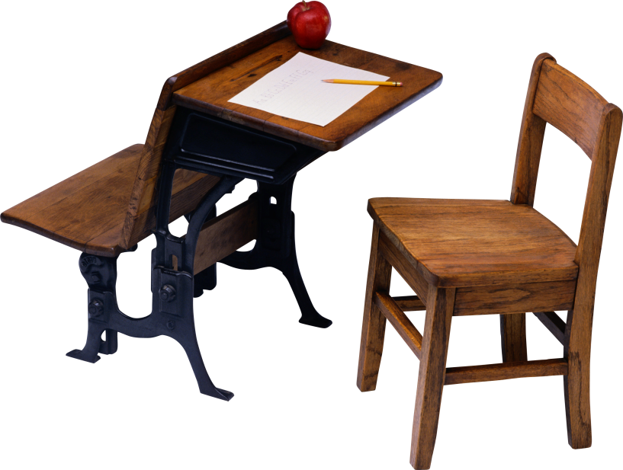
Весела лічба
В клас зайшов Мишко,
А за ним Петько,
А за ним Марина,
Потім ще Ярина,
А за нею Гнат.
Скільки всіх малят?

Slide 6
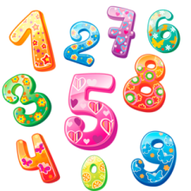

Порядкова і кількісна лічба від 1 до 10
«Сусідів» трійки спробуємо назвати.
Яке число стоїть ліворуч від 3?
Яке число стоїть праворуч від 3?
Яке число стоїть ліворуч від 3?

Slide 7
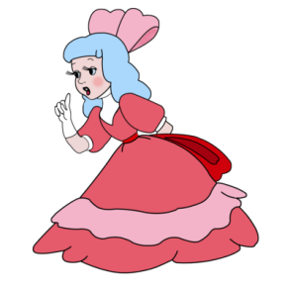
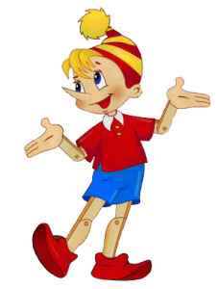
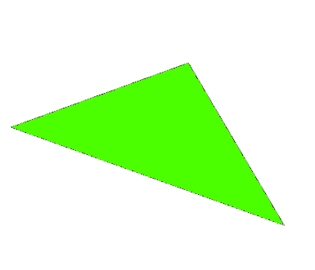
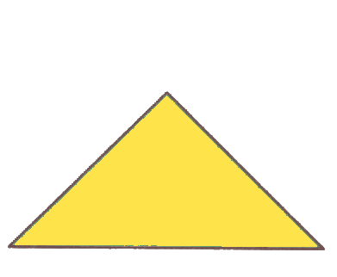
Загубилась фігура
Загубилися фігури з трьома сторонами і трьома кутами.
— Що це за фігури?

Slide 8
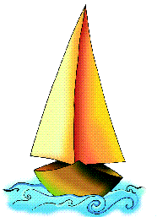
Поетична хвилинка
Щоб потішить малюків, вітер човник підхопив, у трикутники-вітрила дмухав пустунець щосили.

Slide 9
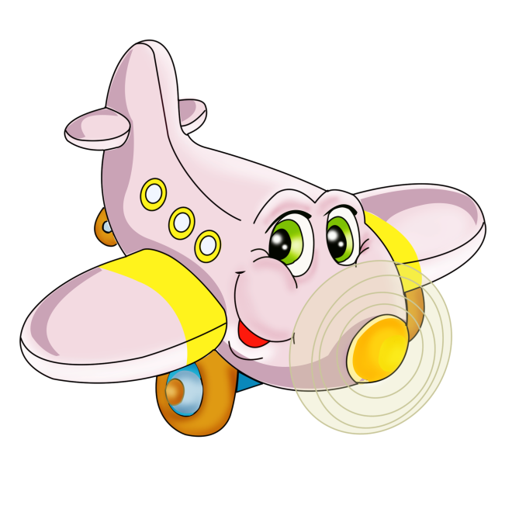
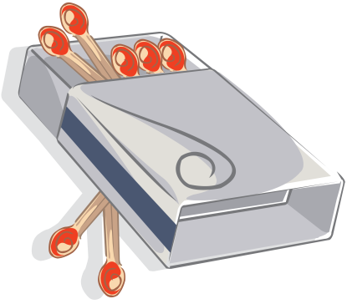
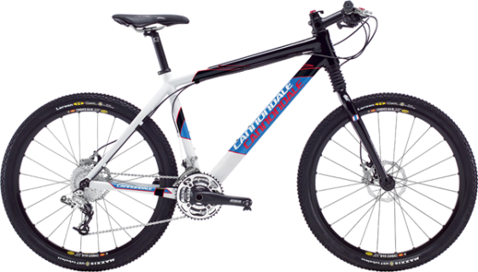
Фігурні вірші
ТРИКУТНИК
Літак летить по небу,
Трикутне крило,
На моєму велосипеді,
Трикутне сідло,
Є такий предмет - косинець,
І все це - ТРИКУТНИК.
Тут мама три сірники
На стіл поклала.
І мені трикутник.
З сірників склала.
А в цей час я креслив.
І спостерігав за мамою,
Я три прямих з'єднав.
І зробив те ж саме

Slide 10
Трикутник
Розгляньте фігури, які намалювала точка-мандрівниця. Скільки їх?
— На кожному з них є червоні елементи. Розгляньте їх.
Як називається червоний відрізок у першого трикутника?
Скільки сторін має трикутник?
У другого трикутника червоним позначено вершину. Що таке вершина? Скільки вершин у трикутника?
У третього трикутника дужкою позначено кут. Скільки кутів у трикутника?
Це сторона трикутника
Це вершина трикутника
Це кут трикутника

Slide 11
Трикутник
Трикутник — це замкнена ламана, яка складається з трьох ланок

Slide 12
Завдання
Скільки трикутників на малюнку зліва?
Скільки відрізків на малюнку справа?
Якого кольору найдовший відрізок?
Найкоротший?
Які відрізки однакової довжини?

Slide 13
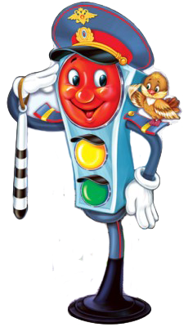

Завдання-загадка
Різні скельця є у мене:
Червоне, жовте і зелене.
Можу ними я сказати:
«Йти», «Стояти», «Зачекати».
Скільки кольорів у світлофора?
Що вони означають?

Slide 14
Робота з малюнком
Назвіть зображені предмети на малюнках. Де на малюнку заховалися цифри 3?
Скільки їх на бджілці? На неваляйці? На хмарках? На сонці? На сові?
Придумайте свої малюнки за аналогією.

Slide 15
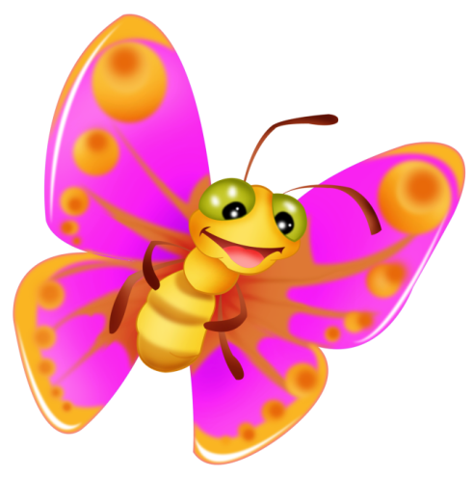
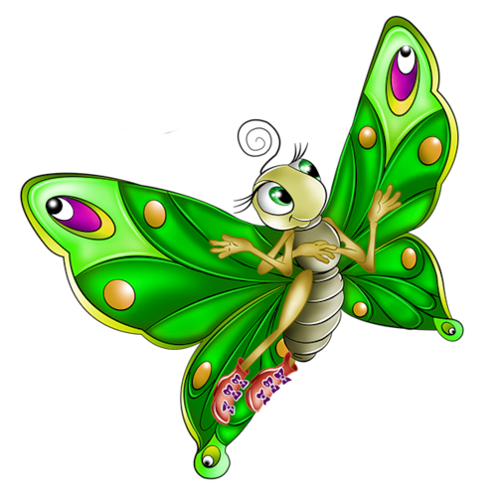

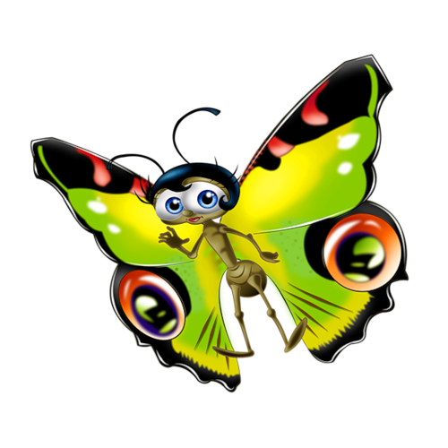
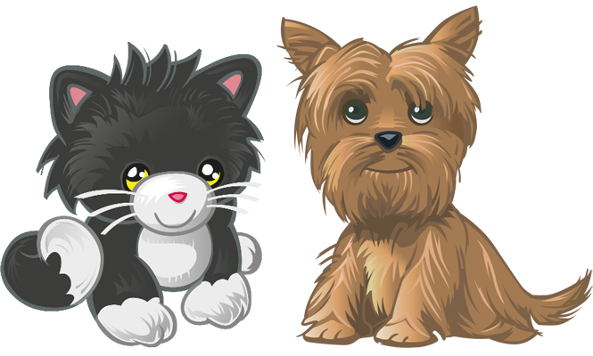
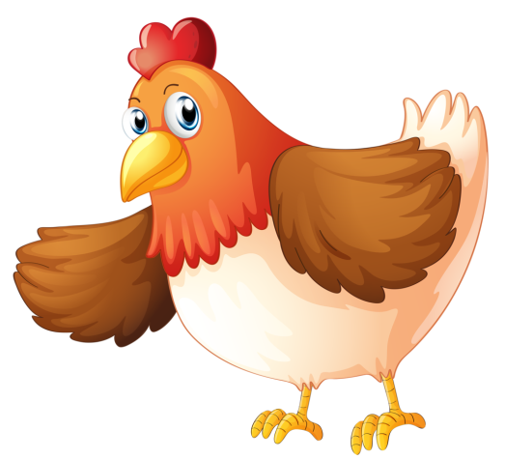
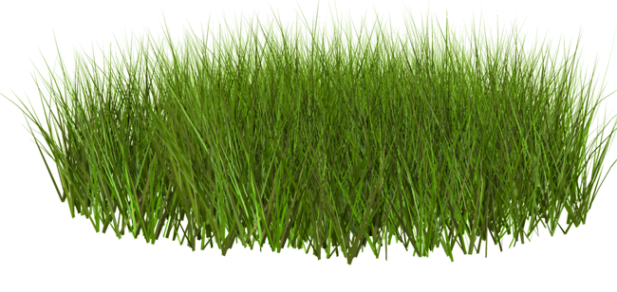
Гра «Третій зайвий»
1 | 2 | 3
1 | 2 | 3
1 | 2 | 3
1 | 2 | 3

Slide 16
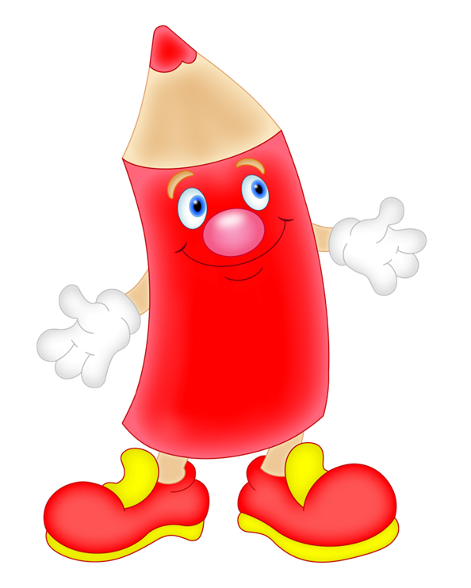


Що найдовше? Що найкоротше?

Slide 17
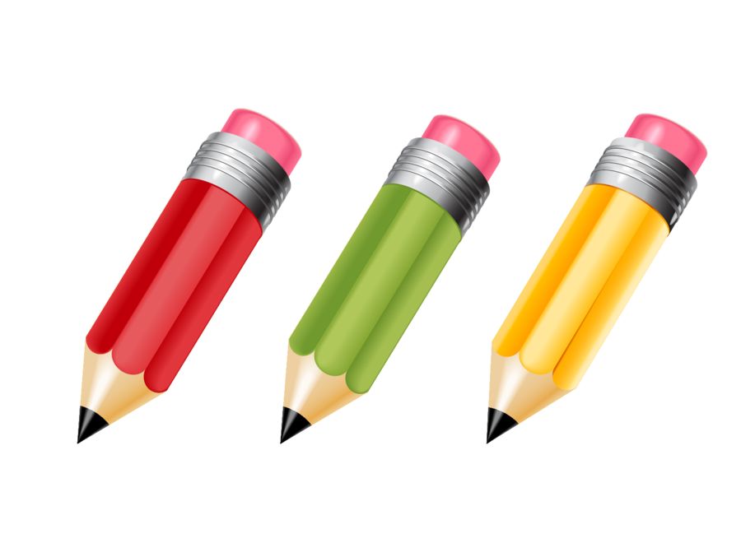
Порівняти довжини

Slide 18


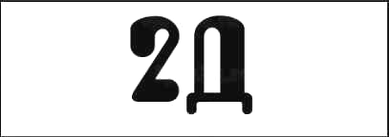
Ребуси
Пі2л
Ві7
Підвал
Вісім
Одиночка
Фраза
Парад

Slide 19
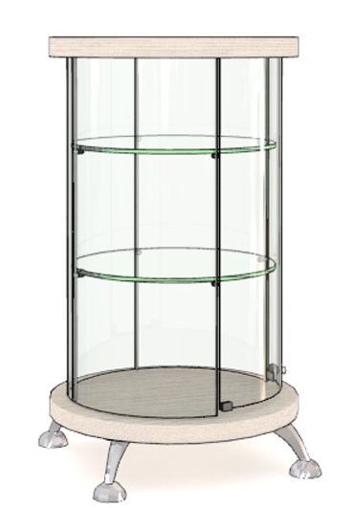
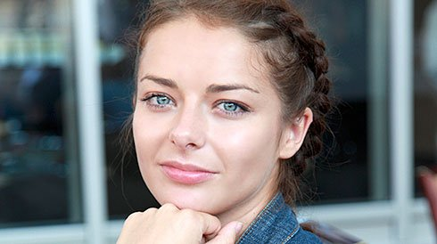
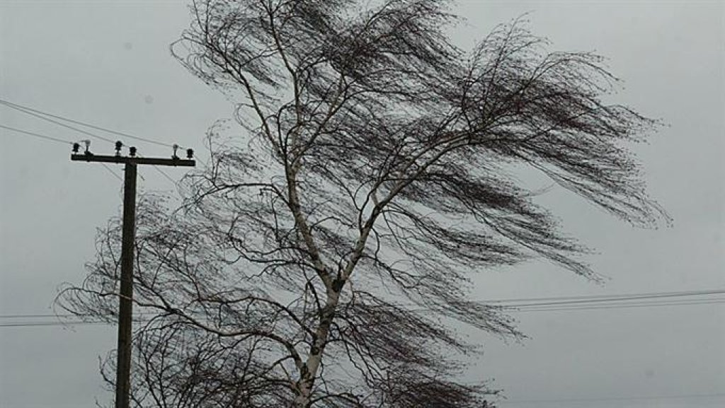
Розгадай самостійно ребус
Елек3ка
Ві3на
Ак3са
Ві3

Slide 20
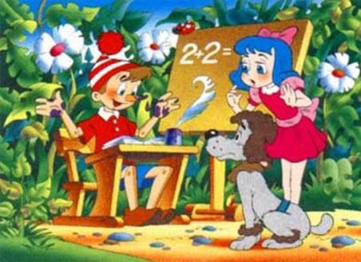
РЕФЛЕКСІЯ
Яку фігуру можна скласти з трьох паличок?
Які елементи є у трикутника? По скільки їх?

